Slide 1
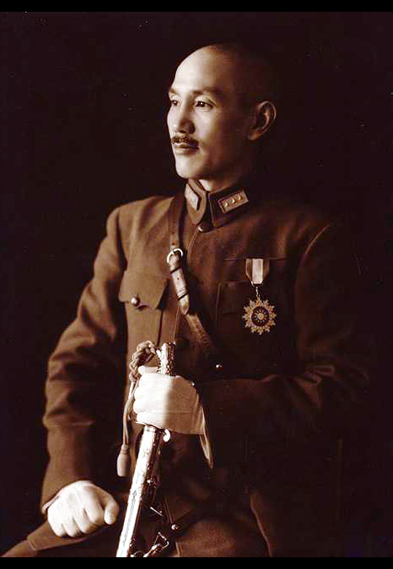
Andra sino-japanska kriget/Motståndskriget 抗日战争 (kàngrì zhànzhēng), 1937-1945

Slide 2
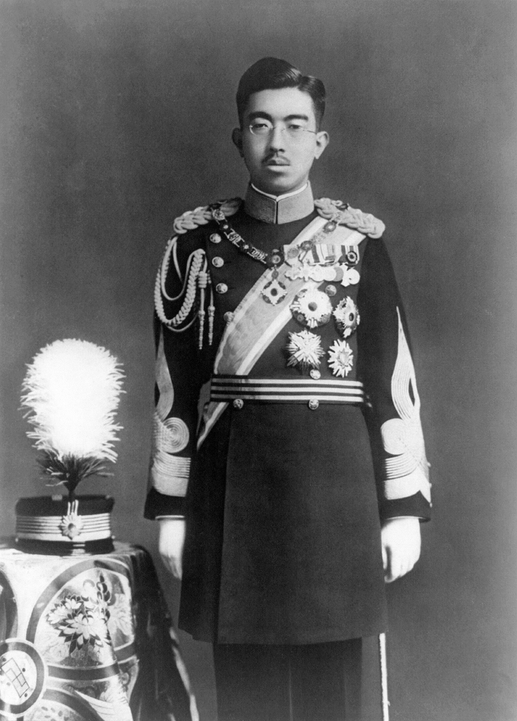
Andra sino-japanska kriget/Motståndskriget 抗日战争 (kàngrì zhànzhēng), 1937-1945
Hirohito 裕仁, Kejsare Shōwa 昭和天皇 (shōwa-tennō), 1901 – 1989

Slide 3
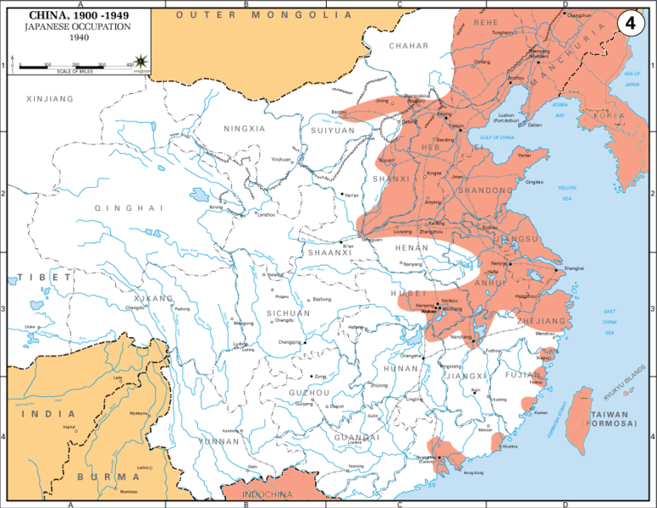
Andra sino-japanska kriget/Motståndskriget 抗日战争 (kàngrì zhànzhēng), 1937-1945
Hirohito 裕仁, Kejsare Shōwa 昭和天皇 (shōwa-tennō), 1901 – 1989
1931: Japan invaderar Manchuriet
1937: Fullskaligt krig bryter ut, slaget om Shanghai, slaget om Nanjing etc.

Slide 4
Andra sino-japanska kriget/Motståndskriget 抗日战争 (kàngrì zhànzhēng), 1937-1945
Hirohito 裕仁, Kejsare Shōwa 昭和天皇 (shōwa-tennō), 1901 – 1989
1931: Japan invaderar Manchuriet
1937: Fullskaligt krig bryter ut, slaget om Shanghai, slaget om Nanjing etc.
1938: Slaget om Wuhan 武汉 (wǔhàn), huvudstaden flyttas till Chongqing 重庆 (chóngqìng)
1939-1940: Kinas första storskaliga motoffensiv

Slide 5
Republiken Kina 中华民国, (zhōnghuá mínguó), 1940-1945
Wang Jingweis 汪精卫 (wāng jīngwèi) regim

Slide 6
Republiken Kina 中华民国, (zhōnghuá mínguó), 1940-1945
Wang Jingweis 汪精卫 (wāng jīngwèi) regim
Jiangsu 江苏 (jiāngsū)
Anhui 安徽 (ānhuī)
Zhejiang 浙江 (zhèjiāng)

Slide 7
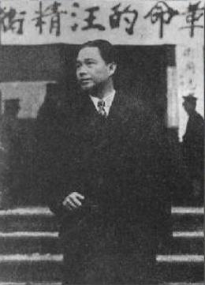
Republiken Kina 中华民国, (zhōnghuá mínguó), 1940-1945
Wang Jingweis 汪精卫 (wāng jīngwèi) regim
Jiangsu 江苏 (jiāngsū)
Anhui 安徽 (ānhuī)
Zhejiang 浙江 (zhèjiāng)

Slide 8
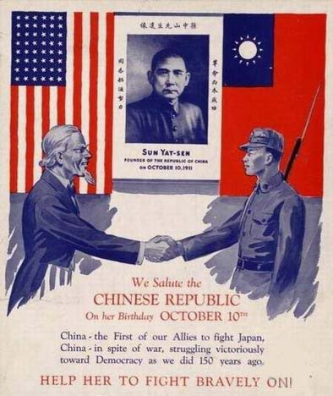
Republiken Kina 中华民国, (zhōnghuá mínguó), 1940-1945
Wang Jingweis 汪精卫 (wāng jīngwèi) regim
Jiangsu 江苏 (jiāngsū)
Anhui 安徽 (ānhuī)
Zhejiang 浙江 (zhèjiāng)
8 december 1941: USA förklarar krig mot Japan

Slide 9
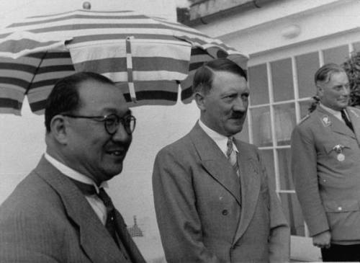
Republiken Kina 中华民国, (zhōnghuá mínguó), 1940-1945
Wang Jingweis 汪精卫 (wāng jīngwèi) regim
Jiangsu 江苏 (jiāngsū)
Anhui 安徽 (ānhuī)
Zhejiang 浙江 (zhèjiāng)
8 december 1941: USA förklarar krig mot Japan
H.H. Kung 孔祥熙 (kǒng xiángxī) 1881-1967, i Berlin 1937

Slide 10
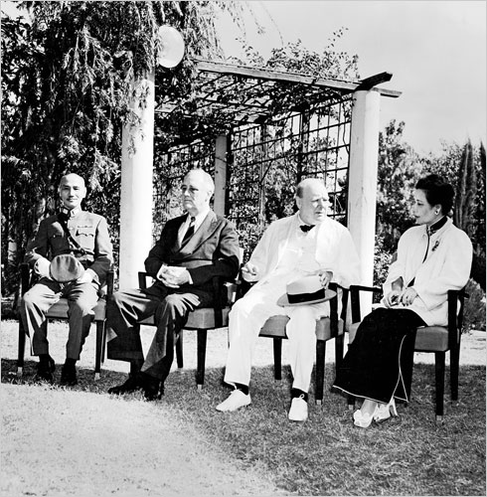
Republiken Kina 中华民国, (zhōnghuá mínguó), 1940-1945
Wang Jingweis 汪精卫 (wāng jīngwèi) regim
Jiangsu 江苏 (jiāngsū)
Anhui 安徽 (ānhuī)
Zhejiang 浙江 (zhèjiāng)
8 december 1941: USA förklarar krig mot Japan
H.H. Kung 孔祥熙 (kǒng xiángxī) 1881-1967, i Berlin 1937
1941: Kina förklarar krig mot Japan, Tyskland, Italien
1943: Kairokonferensen

Slide 11
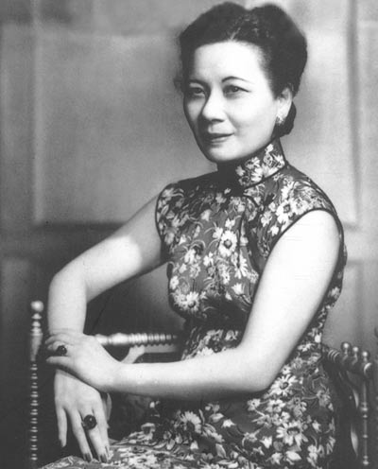
Song Meiling 宋美龄 (sòng měilíng), 1898-2003

Slide 13
Kairodeklarationen 开罗宣言 (kāiluó xuānyán), 1943
”The several military missions have agreed upon future military operations against Japan. The Three Great Allies expressed their resolve to bring unrelenting pressure against their brutal enemies by sea, land, and air. This pressure is already rising.
The Three Great Allies are fighting this war to restrain and punish the aggression of Japan. They covet no gain for themselves and have no thought of territorial expansion. It is their purpose that Japan shall be stripped of all the islands in the Pacific which she has seized or occupied since the beginning of the first World War in 1914, and that all the territories Japan has stolen from the Chinese, such as Manchuria, Formosa, and The Pescadores, shall be restored to the Republic of China. Japan will also be expelled from all other territories which she has taken by violence and greed. The aforesaid three great powers, mindful of the enslavement of the people of Korea, are determined that in due course Korea shall become free and independent.
With these objects in view the three Allies, in harmony with those of the United Nations at war with Japan, will continue to persevere in the serious and prolonged operations necessary to procure the unconditional surrender of Japan.”

Slide 14
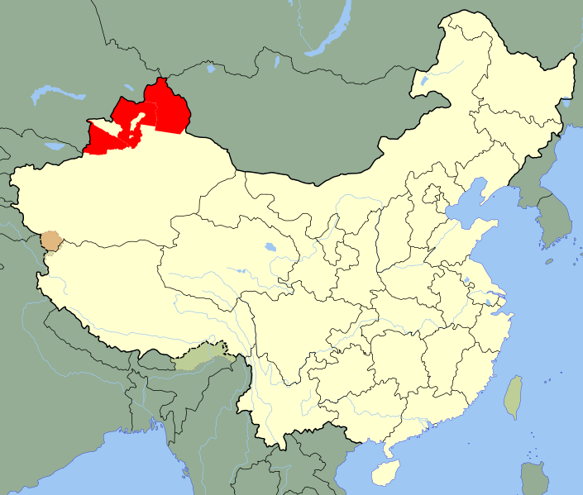
Xinjiang-kriget 新疆战争 (xīnjiāng zhànzhēng), 1937
Ili-upproret 伊宁事变 (yīníng shìbiàn), 1944

Slide 15
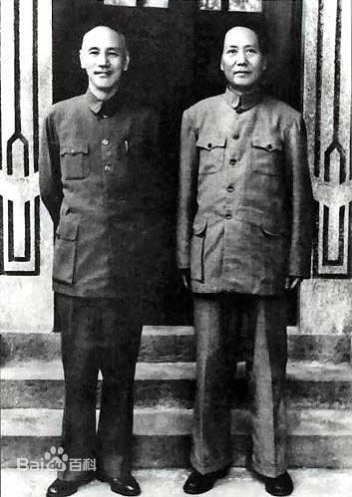
1945: slutet på Sino-japanska kriget
6 augusti: USA bombar Hiroshima och Nagasaki 9 augusti: Sovjetunionen attackerar Manchuriet 15 augusti: Japan kapitulerar

Slide 16
1945: slutet på Sino-japanska kriget
6 augusti: USA bombar Hiroshima och Nagasaki 9 augusti: Sovjetunionen attackerar Manchuriet 15 augusti: Japan kapitulerar
16 juni 1946: Inbördeskriget återupptas

Slide 17
1945: slutet på Sino-japanska kriget
6 augusti: USA bombar Hiroshima och Nagasaki 9 augusti: Sovjetunionen attackerar Manchuriet 15 augusti: Japan kapitulerar
16 juni 1946: Inbördeskriget återupptas
Befrielsekriget 解放战争 (jiěfàng zhànzhēng)

Slide 18
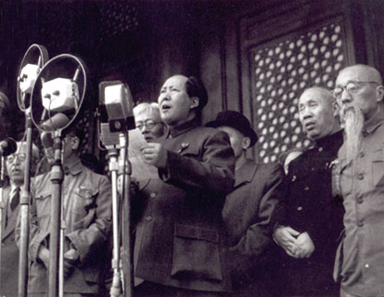
1945: slutet på Sino-japanska kriget
6 augusti: USA bombar Hiroshima och Nagasaki 9 augusti: Sovjetunionen attackerar Manchuriet 15 augusti: Japan kapitulerar
16 juni 1946: Inbördeskriget återupptas
Befrielsekriget 解放战争 (jiěfàng zhànzhēng)
1 oktober 1949: Folkrepubliken Kina 中华人民共和国 (zhōnghuá rénmín gònghéguó) utropas i Beiping (Beijing)

Slide 20
Resultat av Andra Sino-japanska kriget:
Slut på den japanska ockupationen
Taiwan återgår till Kina, Chiang Kai-shek upprättar Republiken Kinas huvudstad i Taibei
Grundandet av Folkrepubliken Kina

Slide 21
Resultat av Andra Sino-japanska kriget:
Slut på den japanska ockupationen
Taiwan återgår till Kina, Chiang Kai-shek upprättar Republiken Kinas huvudstad i Taibei
Grundandet av Folkrepubliken Kina
Folkrepublikens första år: Kontrollera inflationen Återuppbyggnad av infrastrukturen
Lagändringar Centralisering av makten

Slide 22
3-anti-kampanjen och 5-anti-kampanjen, 1951-1952 三反五反 (sān fǎn wǔ fǎn)
De 3:
Korruption 反贪污 (fǎn tānwū)
Slöseri 反浪费 (fǎn làngfèi)
Byråkrati 反官僚主义 (fǎn guānliáo zhǔyì)

Slide 23
3-anti-kampanjen och 5-anti-kampanjen, 1951-1952 三反五反 (sān fǎn wǔ fǎn)
De 3:
Korruption 反贪污 (fǎn tānwū)
Slöseri 反浪费 (fǎn làngfèi)
Byråkrati 反官僚主义 (fǎn guānliáo zhǔyì)
De 5:
Mutor 反行贿
Stöld av statlig egendom 反盗骗国家财产
Skatteflykt 反偷税漏税
Fuska med statliga kontrakt反偷工减料
Stjäla statlig ekonomisk information 反盗窃国家经济情报

Slide 24
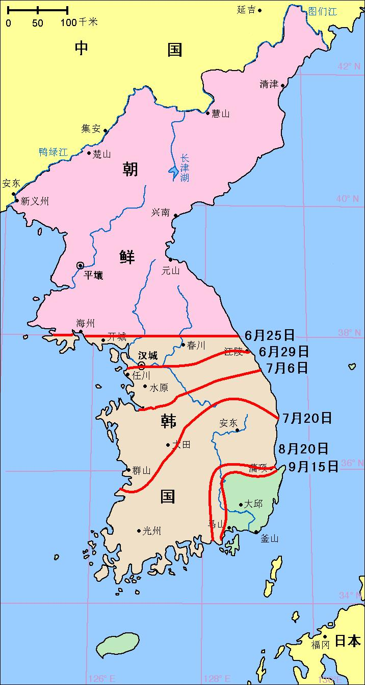
Koreakriget 抗美援朝战争 (kàngměiyuáncháo zhànzhēng), 1950-1953
1 juli 1950, Nord attackerar Syd
USA förflyttar trupper till Sydkorea och Taiwansundet

Slide 25
Koreakriget 抗美援朝战争 (kàngměiyuáncháo zhànzhēng), 1950-1953
1 juli 1950, Nord attackerar Syd
USA förflyttar trupper till Sydkorea och Taiwansundet
Mao skickar Volontärarmén 中国人民志愿军 (zhōngguó rénmín zhìyuàn jūn) till Nordkorea

